Slide 1
ANIMAL : TIGRE
Thaliny

Slide 2
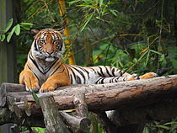
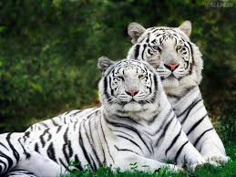
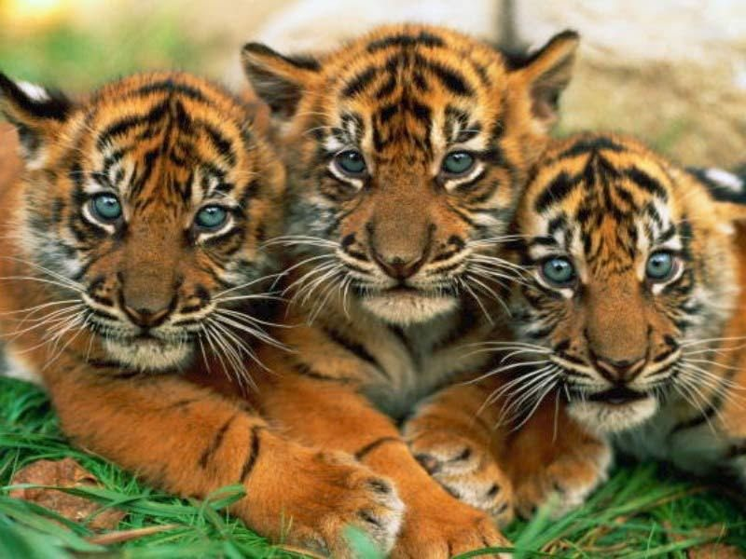
Tigre

Slide 3
Sua cor uniforme é laranja e preto.O peso do macho é de 90 á 310 kg e o peso da fêmea pesa de 65 á 170 kg. Eles se alimentão de vários tipos de cervos,javalis,búfalos d água,crocodilos,de ursos beiçudos,e elefantes rinocerontes.

